Slide 1
Ciência de Dados
Prof. Dourival Júnior
Aula 01 - pandas

Slide 2
Cronograma:
Aula 01: Pandas
Aula 02: Pandas/Matplotlib
Aula 03: Pandas/Matplotlib/Estatística
Aula 04: Aplicação

Slide 3
Pandas:
Principal biblioteca do python.
Biblioteca de manipulação de dados.
Trabalha com Séries e DataFrames.
Diversos filtros.
Diversas funções.

Slide 4
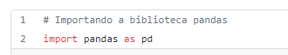
Importando a biblioteca pandas:

Slide 5
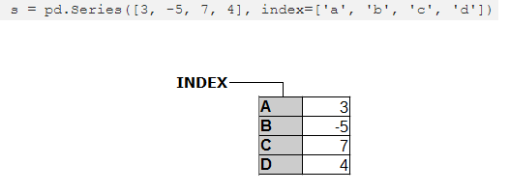
Pandas Series lista:
Pandas Series em pandas nada mais é que um array de 1 dimensão, ou seja, um pandas Series é uma única coluna de uma tabela.

Slide 6
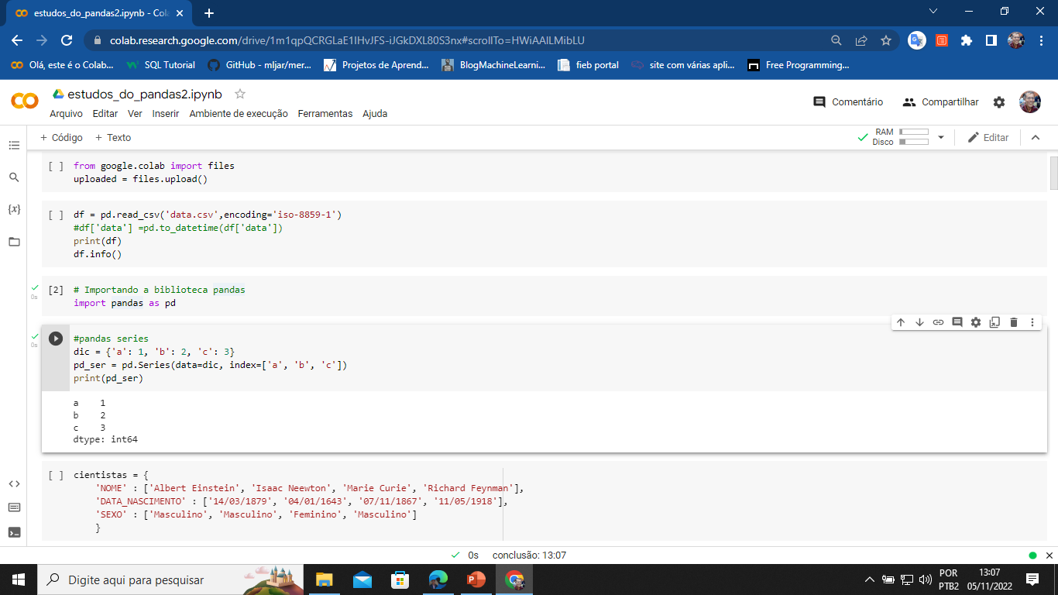
Pandas Series dicionário:
Como construir uma ‘Pandas-Series’ a partir de um dicionário com index.
dic = {'a': 1, 'b': 2, 'c': 3}
pd_ser = pd.Series(data=dic, index=['a', 'b', 'c'])

Slide 7
Exercício. Pandas Series dicionário:
dic = {1: 'Laptop', 2: 'Smartfone', 3: 'Smart tv'}
pd_ser = pd.Series(data=dic, index=[1,2,3])
print(pd_ser)

Slide 8


Slide 9
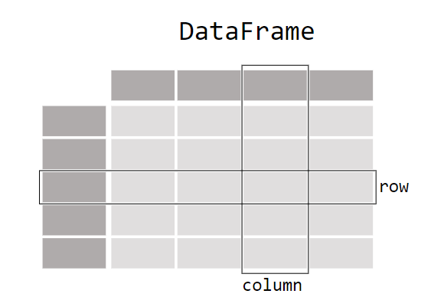
DataFrame (df):
Estrutura de dados de 2 dimensões — colunas e linhas.
Estrutura similar a uma tabela.
7

Slide 10
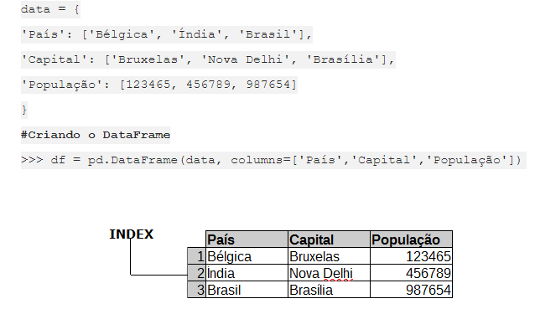
Exemplo de Pandas Data Frame:

Slide 11
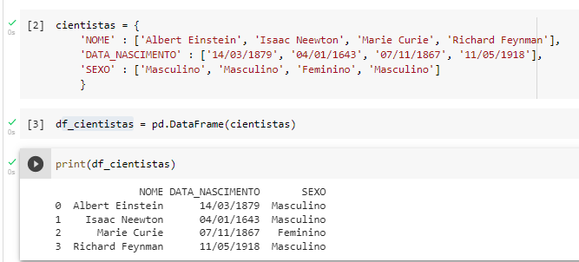
Outro Exemplo Criação de um DataFrame a partir de um Dicionário:

Slide 12
Exercício Pandas Data Frame:
Construa o DataFrame (df) a partir de um dicionário contendo:
'Cars':['Honda', 'Toyota','Ford','Tesla']
'Type':['A', ’B', 'E', 'F']

Slide 13
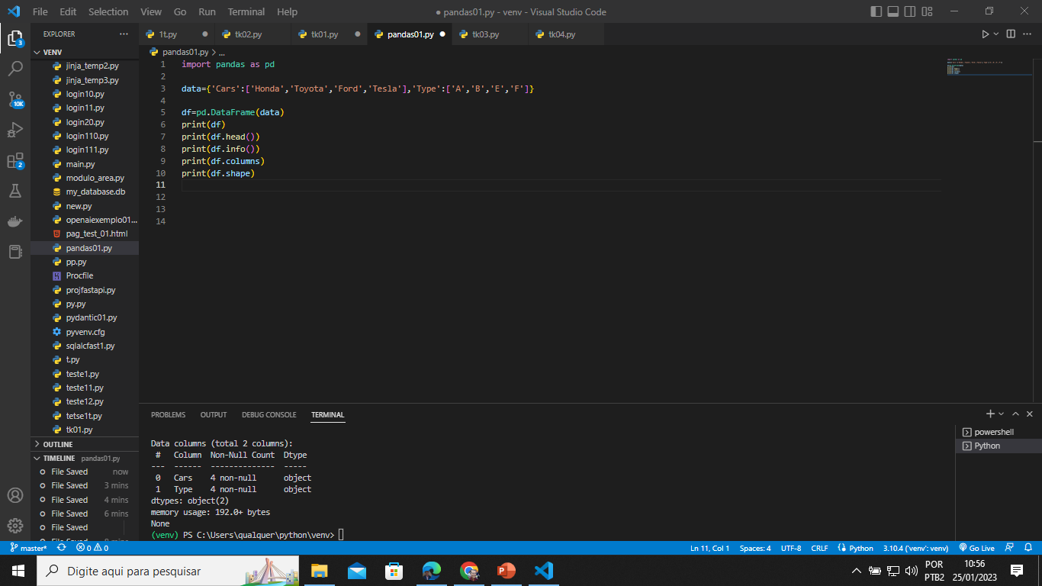

Slide 14
Comandos para se obter informações iniciais de um DataFrame:
- Ler o cabeçalho do DataFrame:
df.head()
Ver o número de linhas e colunas:
df.shape
Obter as informações:
df.info()
Ver o nome das colunas:
df.columns

Slide 15
Aplique os comando iniciais ao dataFrame

Slide 16
Operações em linhas e colunas do DataFrame:
- Selecionando uma coluna ou várias colunas de um DataFrame:
Uma só coluna: df[‘nome_coluna’]
ou se forem várias colunas: df[ [‘col1’,’col2] ]
- Selecione a coluna Cars.

Slide 17
Inserção de uma coluna:
Inserindo uma Coluna:
df[‘nome_coluna’]=[valor1,valor2,valor3,...]
Insira a coluna price com os valores 120, 200, 90, 400
Depois dê um print no data frame.
Inserindo uma coluna com valores nulos:
df[‘nome_col'] = 0
- Insira a coluna sales com valores nulos.

Slide 18
Continuação:
Inserindo uma coluna de outra maneira:
df.insert(no_coluna, ’nome_coluna’, [valor1,valor2,valor3,...])
- Insira mais uma coluna no dataframe chamada power com os valores 200, 250, 150,300
int, float, string

Slide 19
DROP
- Removendo uma coluna e criando um novo DataFrame:
df1=df.drop([‘nome_coluna’], axis=1)
Observação:
df.drop([‘nome_coluna’], axis=1, inplace=True) muda o dataFrame original.
O parâmetro axis=1 é obrigatório e se refere a deletar uma coluna.

Slide 20
DROP
Remova a coluna sales do DataFrame no dataframe original.

Slide 21
Insert:
Insira a coluna engine como a 5ª coluna
df.insert(4,'engine',['hybrid','hybrid','gas','electric’])

Slide 22
Filtros loc e iloc:
São filtros indexadores para se trabalhar com linhas e colunas do DataFrame.
loc: O método funciona desta maneira:
df.loc[ [1ª_linha,...,última_linha],[‘col1’,’col2’] ]
iloc: O método funciona desta maneira:
df.iloc[ [1ª_linha,...,última_linha],[‘n0_col1’,’n0_col2’] ]

Slide 23
Filtro loc:
- Selecionando uma linha e uma coluna:
df.loc[n0_linha,’nome_coluna’]
Imprima o preço do carro da marca Toyota.
- Selecionando uma linha e várias colunas:
df.loc[1a_linha:última_linha,[‘col_1’,’col_2’,...]]
- Imprima todos os dados do carro Ford.

Slide 24
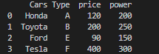
print(df.loc[1,'price’])
print( df.loc[2, ['Cars', 'Type', 'price', 'power'] ])

Slide 25
Filtro Loc:
- Selecionando várias linhas e uma coluna:
df.loc[1a_linha:última_linha,’nome_coluna’]
Selecione o preço dos carros da 1ª e 2ª linhas.
- Selecionando várias linhas e várias colunas:
df.loc[1a_linha:última_linha,[‘col_1’,’col_2’,...]]
- Selecione o preço e a potência dos carros da 1ª e 2ª linhas.

Slide 26
Filtros iloc:
- Localizar um dado no DataFrame com iloc:
df.iloc[n0_linha,n0_coluna]
- Imprima o preço do carro Toyota.
- Selecionando linhas e colunas:
df.iloc[1ª_linha:última_linha,1ª coluna:última coluna]
- Imprima os dados dos carros Ford e Tesla.
Observação: O iloc é exclusivo na última linha e coluna.

Slide 27
print(df.loc[1,'price’])
print( df.loc[2, ['Cars', 'Type', 'price', 'power'] ])
print(df.iloc[1,2])

Slide 28
Alterar um valor de uma dado do DataFrame:
Se o novo dado for um valor integer ou float.
df.iloc[n0_linha,n0_coluna] = novo_dado
Altere o preço do carro Ford para 100.
Se o novo dado for uma string (objeto tem que ter as aspas).
df.iloc[n0_linha,n0_coluna] = ’novo_dado’

Slide 29
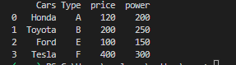
df.iloc[2,2]=100
print(df)

Slide 30
Ordenar valores em uma Coluna:
Ordenando em ordem crescente:
df=df.sort_values(‘nome_coluna',ascending=True)
Ordenando em ordem decrescente:
df=df.sort_values(‘nome_coluna’,ascending=False)
- Faça o ranking do preço dos veículos por ordem crescente.

Slide 31
Inserir uma linha: Maneira rápida. loc
df.loc[4]=['Kia’, 'A', 120, 230]
print(df)

Slide 32
Excluir uma linha:
df_new=df_old.drop(n0_linha, axis = 0)
ou df=df.drop(n0_linha, axis = 0)
Deletando a linha 4 que foi criada anteriormente.
Criou
df.loc[4]=['Kia','A', 120, 230]
print(df)
Deletou
df=df.drop(4, axis = 0)
print(df)

Slide 33
Adicionar linhas:
- Usando o len(df)
df.loc[len(df)]=[valor1, valor2,...]
Usando o append:
lista={‘col1’:’obj1’,’col2’:’obj2’,’col3’:valor, ’col4’:valor...}
df=df.append(lista, ignore_index=True)

Slide 34
Renomear uma coluna:
Criando um novo dataFrame:
df_new=df_old.rename(columns={‘old_col1': ’New_col1’,’old_col2’:
’New_col2’} )
Renomeando colunas de um DataFrame:
Renomeando colunas de um DataFrame:
df.columns = [‘new_col1', ’new_col2’,...]

Slide 35
Exemplo:
Renomei as colunas para a 1ª letra ser Maiúscula.

Slide 36
Mudar o tipo de dado com o método astype:
Inteiro para float:
df[“col_name"]=df[“col_name"].astype("float")
- Mude o type da coluna price de int para float.

Slide 37
Selecionado valores com operadores lógicos:
df2= df1[ (df1[‘col'] > valor)]
df2= df1[ (df1[‘col’] == valor)] (cuidado! São dois sinais ==)
- Selecione os carros que tem preço maior que 100.

Slide 38
Selecionado valores com operadores lógicos:
df2 = df[ (df[‘col'] >= valor1) & (df[‘col’] <valor2) ] (e)
df2 = df[ (df[‘col’] < valor1)|(df[‘col’] >valor2) ] (ou)
- Selecione os carros que tem preço maior que 100 e que o motor tem potência menor que 250.

Slide 39
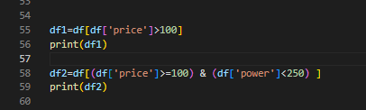

Slide 40
Resumo de Dados:
Soma dos valores de um DataFrame:
df[‘col1’].sum()
Menor valor de um DataFrame:
df[‘col1’].min()
Maior valor de um DataFrame :
df[‘col1’].max()
Média dos valores de um DataFrame :
df [‘col1’].mean()

Slide 41
Outra maneira:
A função do pandas describe fornece informações estatísticas básicas a respeito do DataFrame.
df.describe()
Execute o comando:
print(df.describe())

Slide 42
FIM

